Slide 1






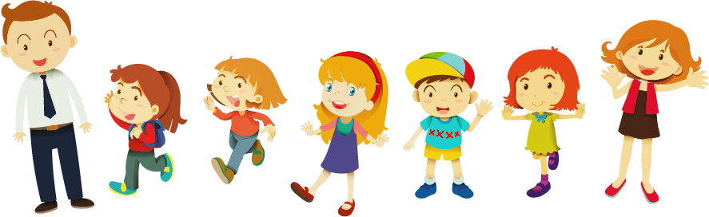

Chào mừng các em đến với tiết học
Tự nhiên và xã hội

Slide 2
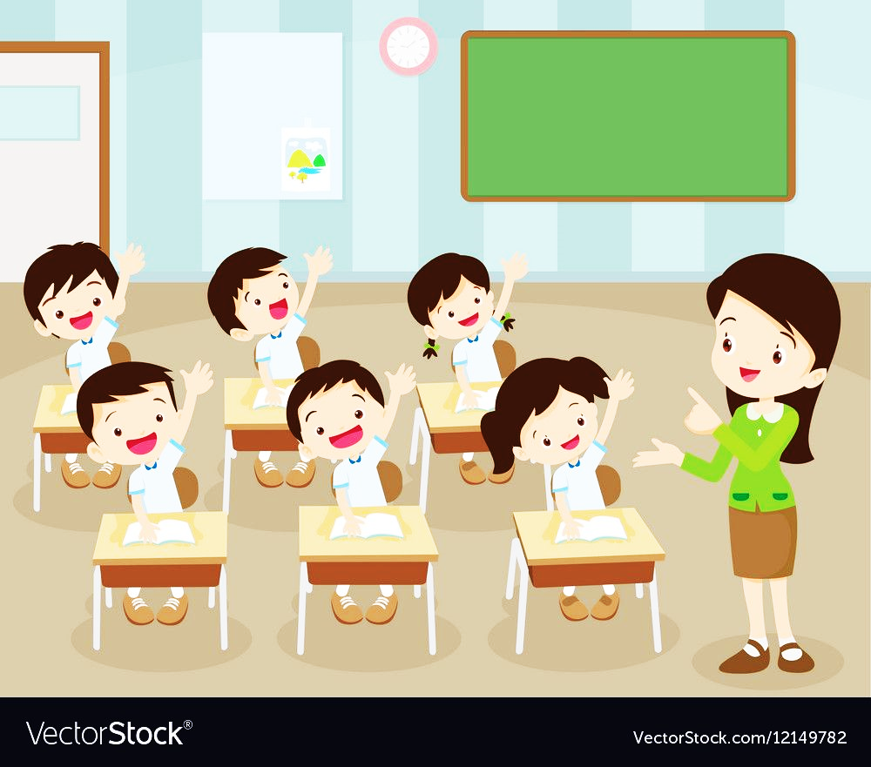
Khởi động
Notes:
Slide có video bài hát khởi động

Slide 3

Thứ Ba ngày 3 tháng 12 năm 2024
Tự Nhiên Xã Hội
BÀI 8: TẾT NGUYÊN ĐÁN (TIẾT 1)

Slide 4
S

Slide 5
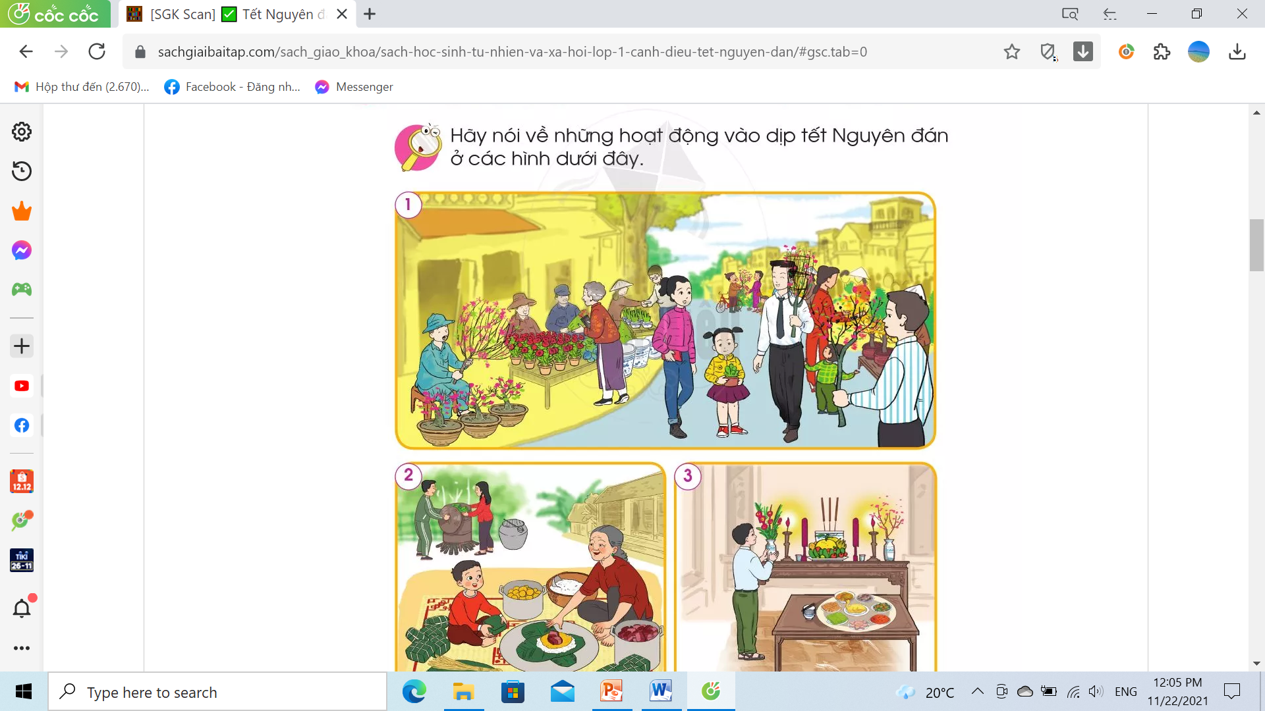
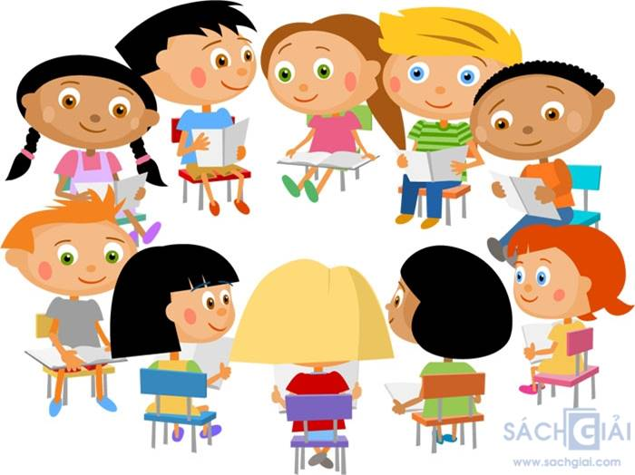
Thứ Ba ngày 3 tháng 12 năm 2024
Tự Nhiên Xã Hội
1
Những hoạt động diễn ra vào dịp Tết Nguyên đán

Slide 6

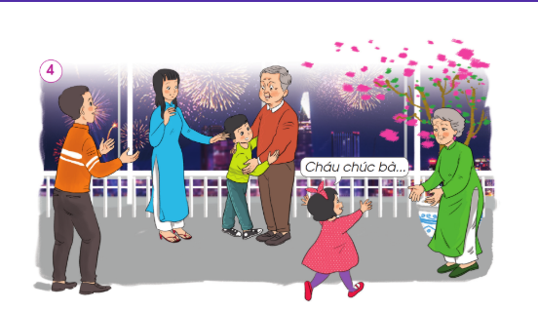
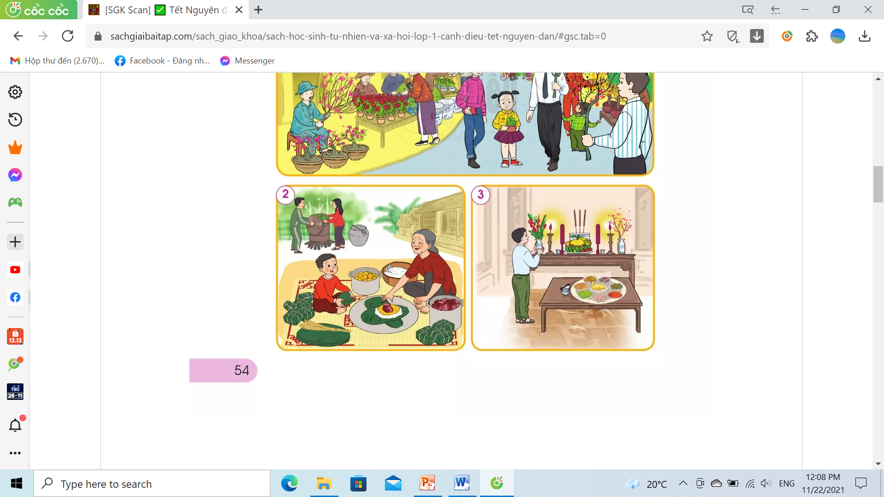
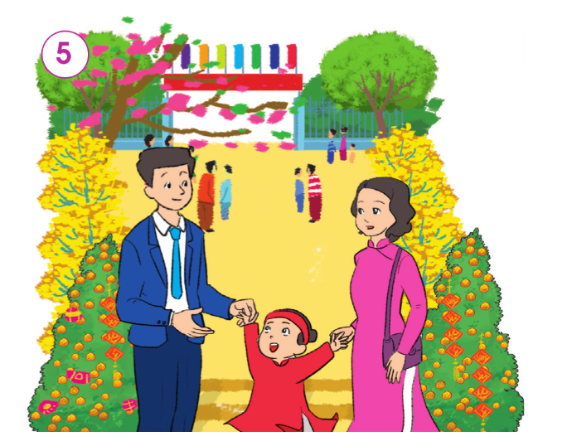
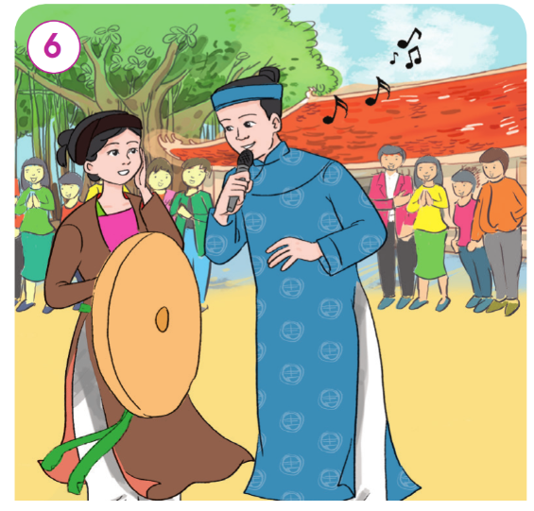

Slide 8

TRÒ CHƠI TIẾP SỨC

Slide 9
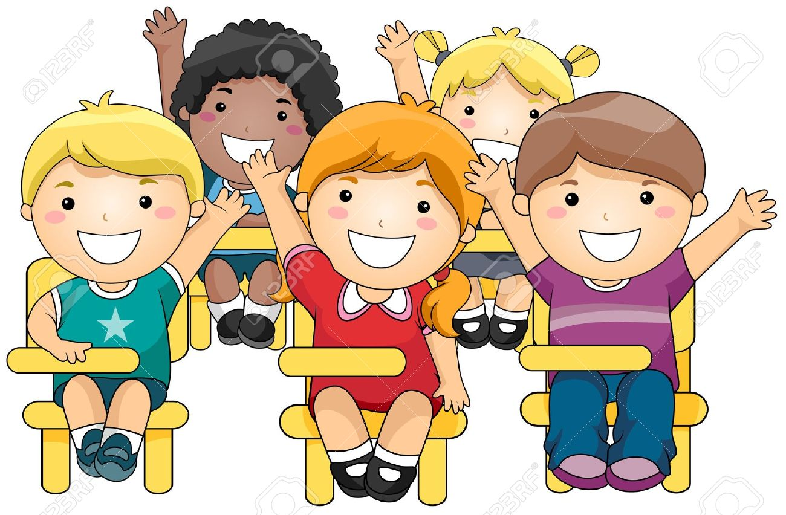
Thứ Ba ngày 3 tháng 12 năm 2024
Tự Nhiên Xã Hội
Hoạt động 2: Giới thiệu về các hoạt động của em và gia đình vào dịp tết Nguyên đán

Slide 10


1. Vào dịp tết Nguyên đán, em cùng với gia đình thường làm gì? 2. Em thích hoạt động nào nhất? Vì sao?

Slide 11



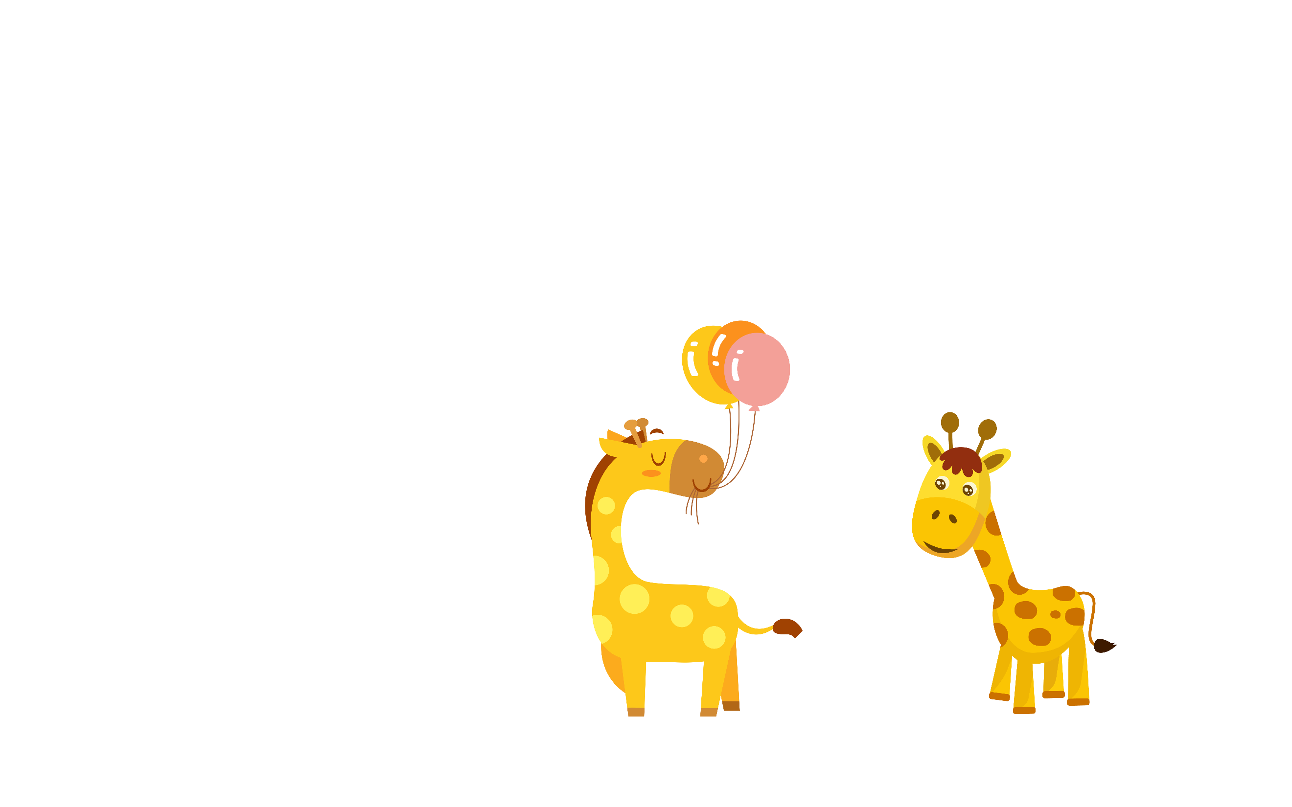
Thứ Ba ngày 3 tháng 12 năm 2024
Tự Nhiên Xã Hội
PHÓNG VIÊN NHÍ

Slide 12
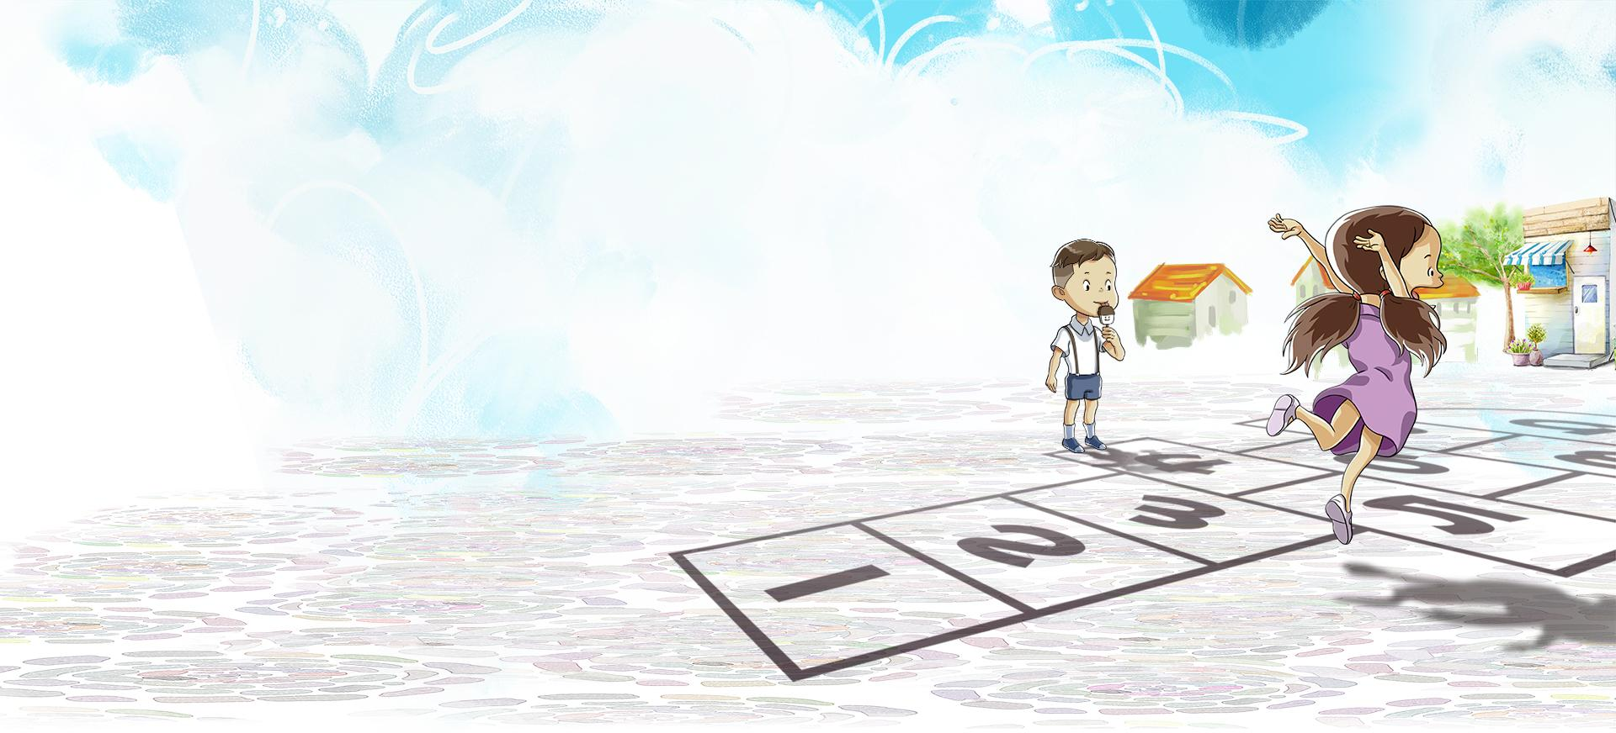



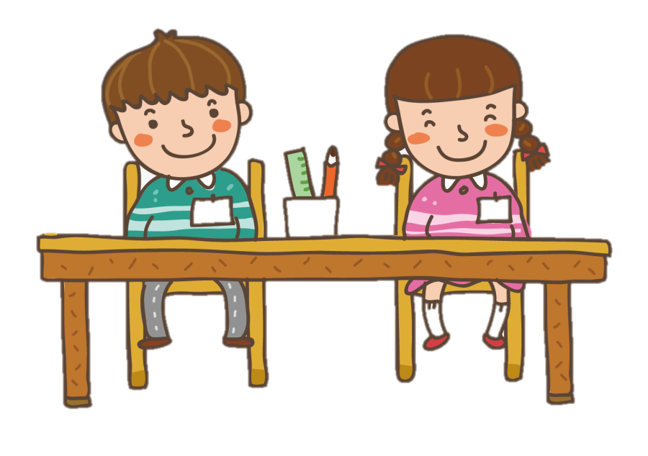
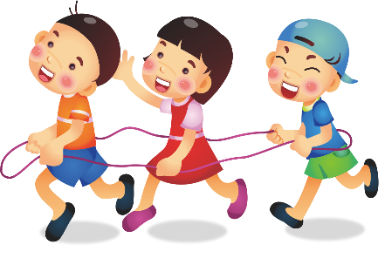
Về nhà: Sưu tầm các hình ảnh Tết Nguyên đán

Slide 13

Xin chân thành cảm ơn thầy cô
và các em học sinh

